Slide 1
第二章
逻辑代数基础

Slide 2
2.1 概述
2.1.1 三种基本逻辑
1. 与逻辑：
当决定一事件的所有条件都具备时，事件才发生的逻辑关系。
开关A
开关B
功能表
A
B
Y
断
断
灭
电源
灯L
断
合
灭
合
断
灭
与逻辑关系
合
合
亮

Slide 3

与逻辑的表示方法：
真值表
（Truth table）
功能表
A
B
F
A
B
L
0
0
0
断
断
灭
0
1
0
断
合
灭
1
0
0
合
断
灭
1
1
1
合
合
亮
逻辑功能：“有0出0，全1出1”
逻辑函数式
——逻辑乘

Slide 4
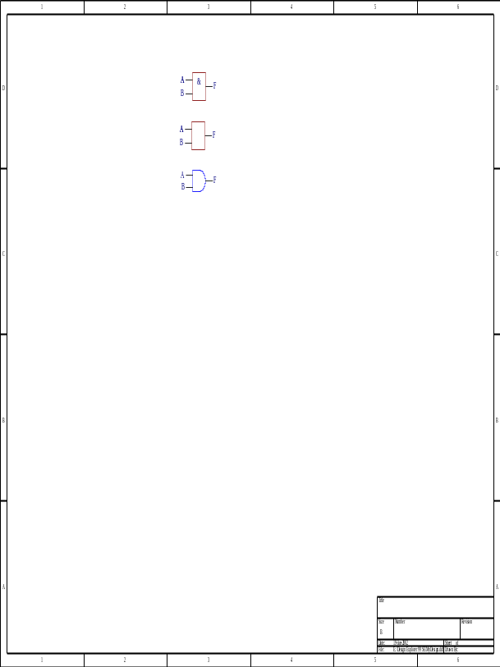
⑤与门的逻辑符号
国标
曾用
美国

Slide 5
2.或运算逻辑（决定一事件结果的诸条件中，只要有一个或一个以上具备时，事件就会发生的逻辑关系。）
真值表
A
A
B
F
0
0
0
E
B
L
0
1
1
1
0
1
1
1
1
或逻辑关系
逻辑功能：“有1出1，全0出0”

Slide 6
逻辑表达式
真值表
A
B
F
F=A+B ——逻辑加
0
0
0
0
1
1
1
0
1
或运算的电路
——或门
1
1
1

Slide 7
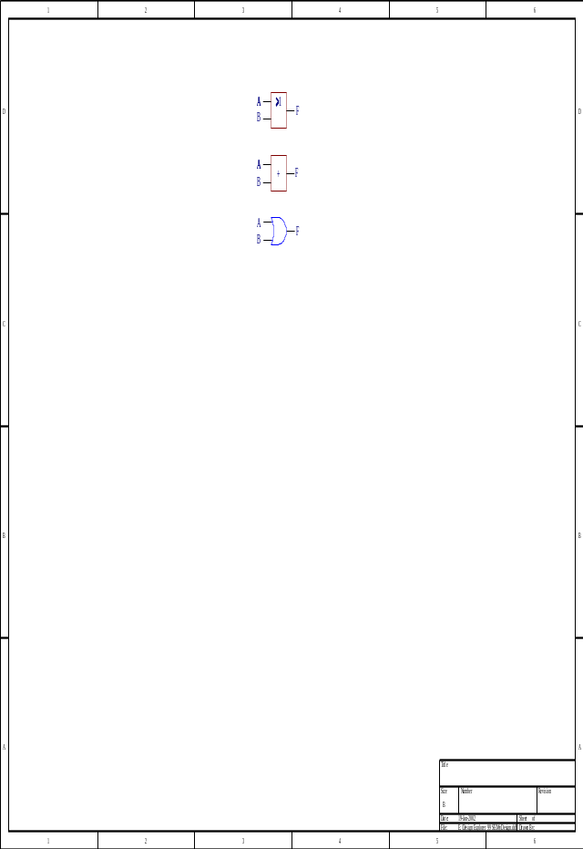
⑤或门的逻辑符号
国标
曾用
美国

Slide 8
3.非运算逻辑
（只要条件具备，事件便不会发生；条件不具备，事件一定发生的逻辑关系。 ）
真值表
A
Y
R
E
L
0
1
A
1
0
逻辑表达式
非逻辑关系
F=‾A

Slide 9
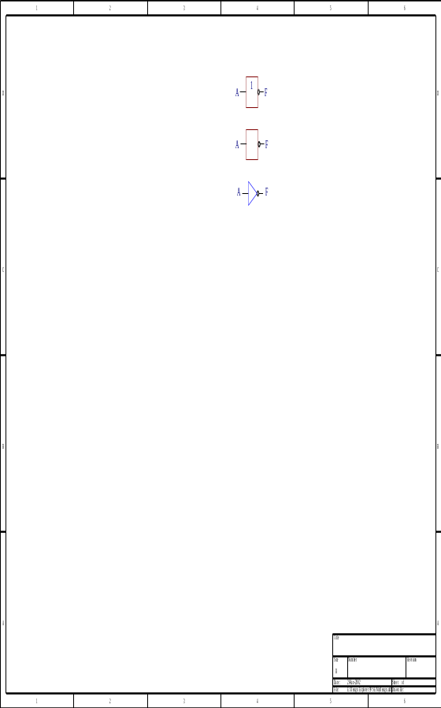
非门的逻辑符号
国标
曾用
美国

Slide 10
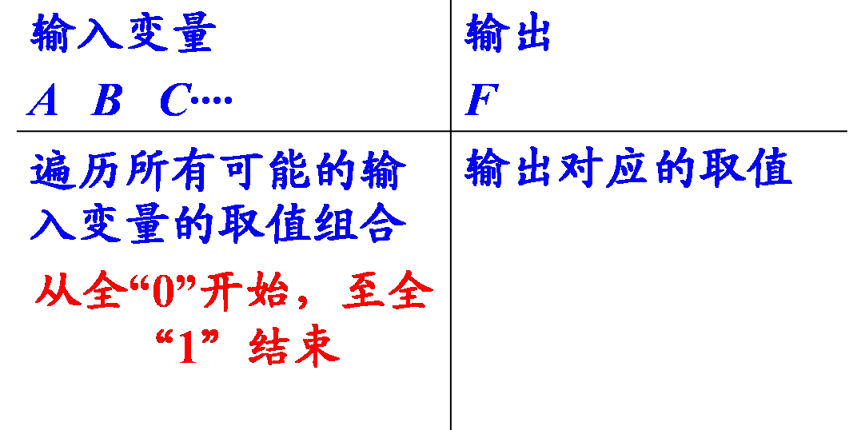
真值表：

Slide 11
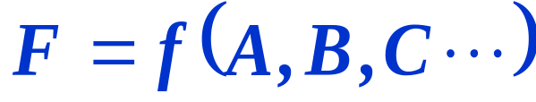
定义逻辑变量与逻辑函数
逻辑变量：
在逻辑代数中，用英文字母表示的变量称为逻辑变量。在二值逻辑中，变量的取值不是 1 就是 0 。
原变量和反变量：
字母上面无反号的称为原变量，有反号的叫做反变量。
逻辑函数：
如果输入逻辑变量 A、B、C ∙ ∙ ∙的取值确定之后，输出逻辑变量 F的值也被唯一确定，则称 F是 A、B、C ∙ ∙ ∙的逻辑函数。并记作

Slide 12
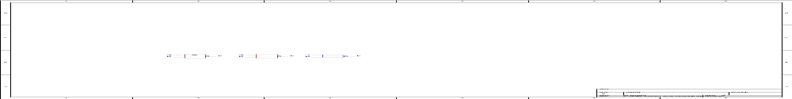
2、复合逻辑运算 ：
1.与非运算： (NAND)
(1) 逻辑表达式：
F = AB
(2) 逻辑符号
(3) 逻辑功能：“有0出1，全1出0”

Slide 13
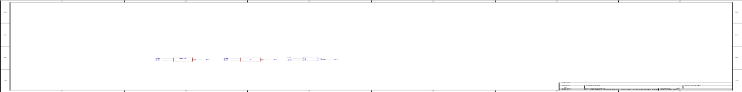
２.或非运算： (NOR)
(1) 逻辑表达式：
F = A＋B
(2) 逻辑符号
逻辑功能：“有1出0，全0出1”

Slide 14
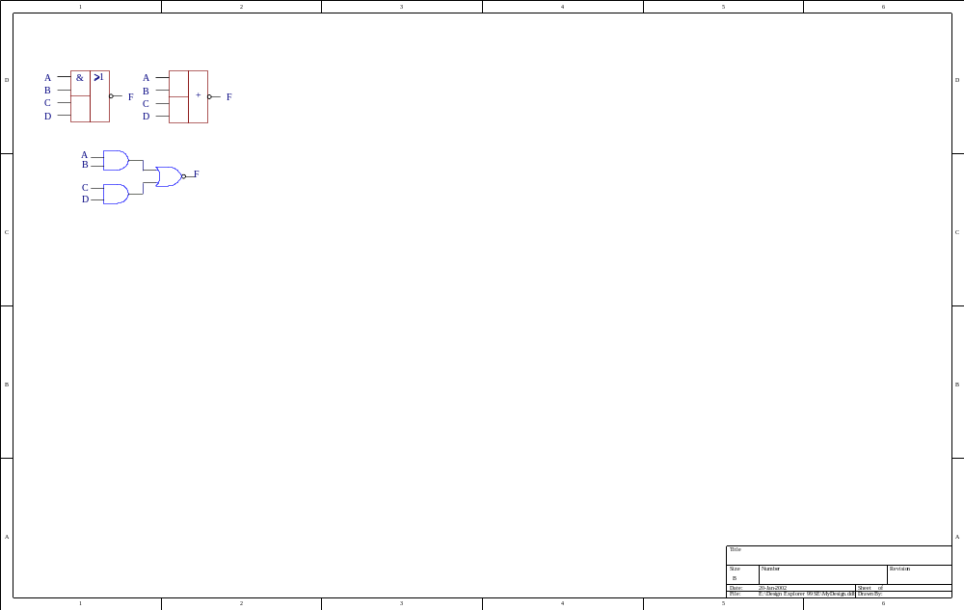
３.与或非运算：(AND – OR – INVERT)
(1) 逻辑表达式：
F = AB＋CD
(2) 逻辑符号

Slide 15
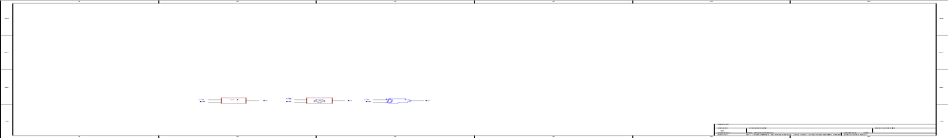
4.异或运算XOR(A、B取值不同时，F才为1)：
A B
F
(1) 异或逻辑真值表
0 0
0
0 1
1
模二加
1 0
1
1 1
0
(2) 逻辑表达式：
F = A⊕B = AB + AB
(3) 逻辑符号

Slide 16
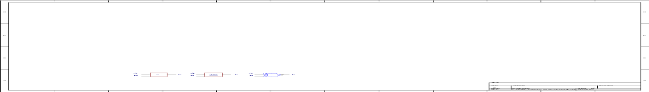
5.同或运算XNOR(A、B取值相同时，F才为1)：
A B
F
(1) 同或逻辑真值表
0 0
1
0 1
0
1 0
0
1 1
1
(2) 逻辑表达式：
F = A⊙B = A B + A B
(3) 逻辑符号

Slide 17
异或、同或逻辑的公式
A⊕B=A⊙B
A⊙B=A⊕B
‾A⊕ ‾B=A⊕B
‾A⊙ ‾B=A⊙B
A⊕A=
0
A⊕‾A=
1
A⊕0=
A
A⊕1=
‾A
A⊙A=
1
A⊙‾A=
0
A⊙0=
‾A
A ⊙1=
A
偶数个1相异或等于
0
奇数个1相异或等于
1
偶数个0相同或等于
1
奇数个0相同或等于
0

Slide 18
多个变量的异或、同或间关系
(1)偶数个变量的异或、同或互补
A₁⊕A₂ ⊕… ⊕A_{n} = A₁⊙A₂ ⊙ … ⊙ A_{n} (n为偶数)
(2)奇数个变量的异或、同或相等
A₁⊕A₂ ⊕… ⊕A_{n} = A₁⊙A₂ ⊙ … ⊙ A_{n} (n为奇数)
试证明三个变量的情况。

Slide 19
试证明：
a⊕b⊕c
=abc
证明：
a⊕b⊕c
=(a⊕b)⊕c
=(a⊕b) · c+(a⊕b)·‾c
=(ab)·c+ (ab)‾c
=abc

Slide 20
2.3 逻辑代数的公式
2.3.1 基本定律 ：
1.自等律
A + 0 = A
A · 1 = A
2.吸收律
A + 1 = 1
A · 0 = 0
3.重叠律
A + A = A
A · A = A
4.互补律
A + A = 1
A · A = 0
5.还原律
A = A
6.交换律
A + B = B + A
A · B = B · A

Slide 21
7.结合律
A + B + C
= (A + B) + C
= A + (B + C)
A · B · C
= (A · B) · C
= A · (B · C)
8.分配律
A ·(B + C)
= AB + AC
A + BC
= (A + B) ·(A + C)
9.反演律
A + B = A · B
AB = A + B
基本定律的正确性可以用列真值表的方法加以证明。

Slide 22

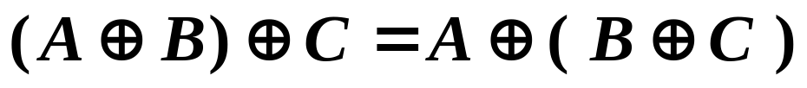
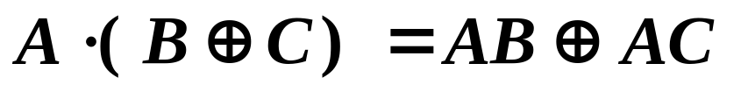



关于异或运算的一些公式
(1) 交换律
(2) 结合律
(3) 分配律
(4) 因果互换律
如果
则有

Slide 23
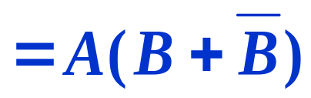

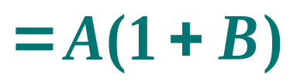

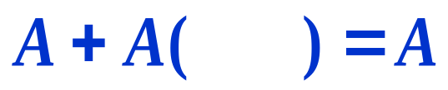
2.3.3 常用公式
1.合并相邻项公式 AB + AB = A
证明：
2. 消项公式 A + AB = A
证明：
推广
一项以另一项为因子，则该项是多余的。

Slide 24
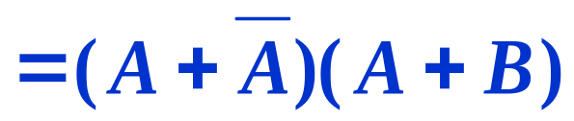

3. 消去互补因子公式 A + AB = A + B
证明：
若某一项的部分因子是另一项的反，则该部分因子可消去。
判断下面两个等式哪个正确？
(1)AB +‾A‾BC = AB +C
(2)AB + ABC = AB +C
√

Slide 25
4. 多余项（生成项）公式
AB + AC + BC = AB +AC
证明：AB + AC + BC
= AB + AC + ( A + A )BC
= AB + AC + ABC + ABC
= AB + AC
若两乘积项中部分因子互补，则其余因子组成的乘积项可消去，或其余因子组成第三项的部分因子，则第三项可消去。

Slide 26
逻辑代数的基本规则
代入规则：
适用于等式
任何一个逻辑等式中，如果将等式两边所有出现的某一个变量都代之以一个逻辑函数，则此等式仍然成立
例：已知 A +B = A B 若令B = B+C
则有：A+B+C = A·B+C=A·B·C
反演定律推广到3个变量。同理可以证明，对于多个变量反演定律也成立。

Slide 27
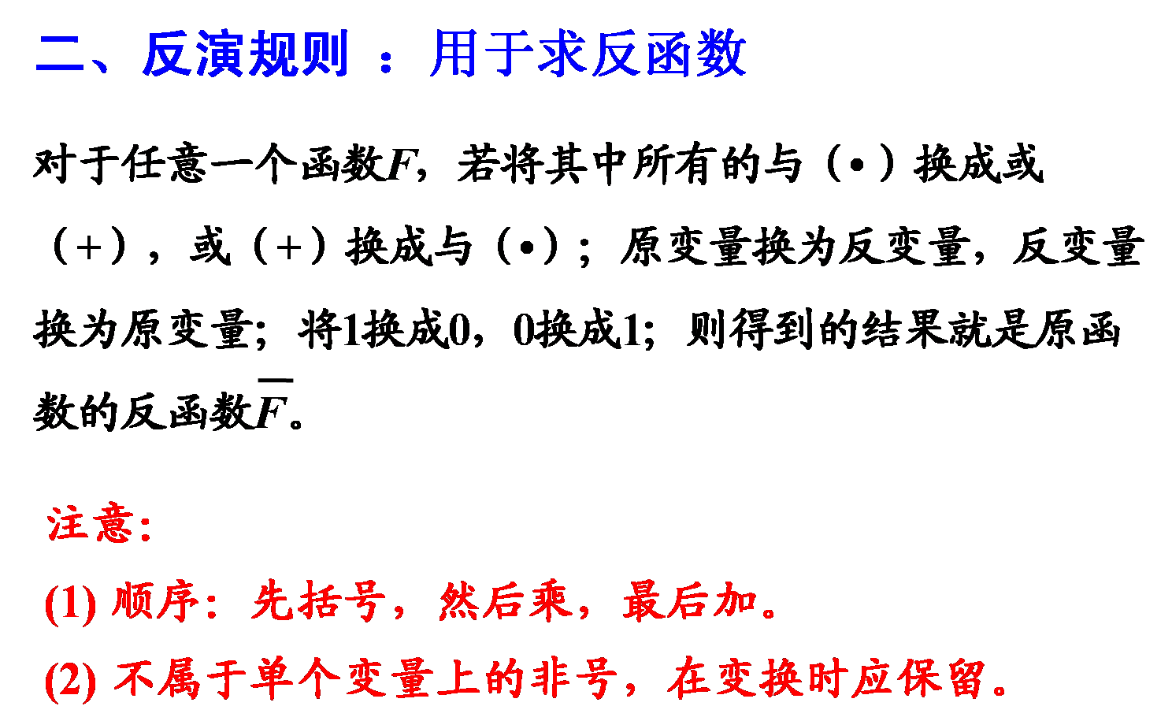

Slide 28
例1：若 F = A B + C D，
试用反演规则求反函数 F。
解：F = ( A + B ) · ( C + D )
例2：若 F = A + B+C · D，
试用反演规则求反函数 F。
解： F = A · B C + D

Slide 29
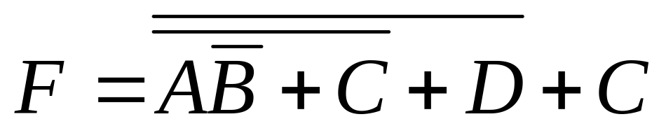

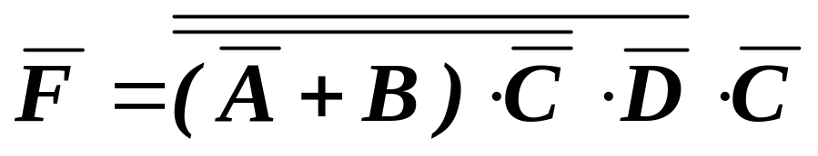
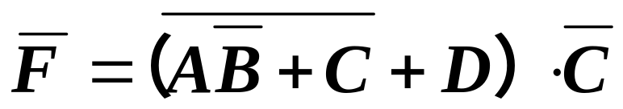
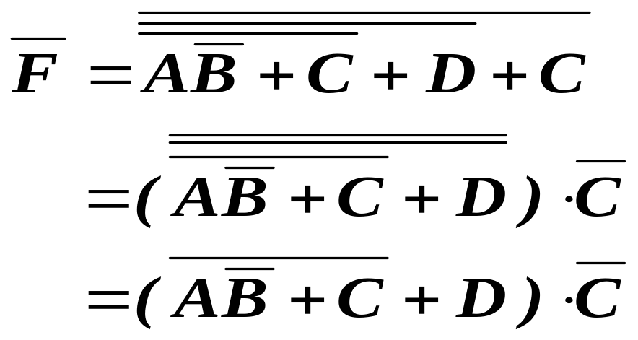
例：
，求 。
法1：利用反演规则直接得到
法2：利用反演律

Slide 30
常用关系式：
(1) F = F；
(2) 若 F = G ，则 F = G ；反之也成立。

Slide 31
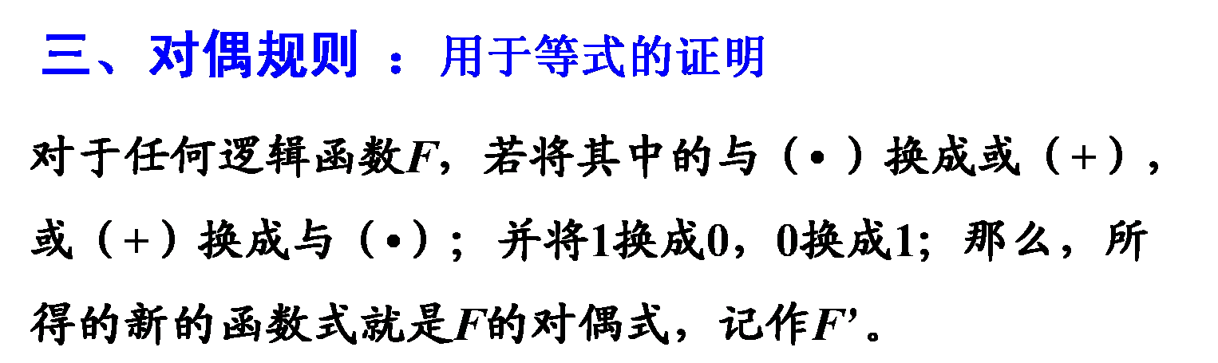
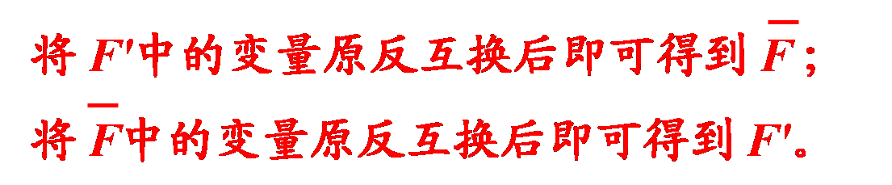

Slide 32
例1：求F=A(B+‾C)的对偶式
解：F′=A+B·‾C
例2：求F= ‾AB+A(C+0)的对偶式
解：F′=( ‾A+B) · A +C · 1
常用关系式：
(1) ( F′)′=
1,
F；
A′=
A, 0′=
1′=0。
(2) 若 F = G ，则 F′ = G ′；反之也成立。
可用于等式的证明;同一基本公式左、右两列存在对偶关系。

Slide 33
反演式与对偶式的关系
F
F
F
F′
·
+
·
+
1
0
1
0
A
A
将 F′中的变量原反互换后即可得到 F ；
将 F中的变量原反互换后即可得到 F′。

Slide 34
例1：已知 A⊕0 = A，则其对偶公式为：
A⊙1 = A
例2：已知 F = A⊕B ，则其反函数可写为：
F =
A⊙B
即 A⊕B = A⊙B
与反演律 A+B = A · B 形式类似

